Slide 1
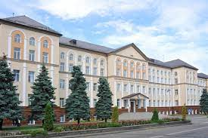
Устаткування закладів готельно-ресторанного господарства
Лекція № 6.
Місильно-перемішувальне устаткування.

Slide 2
План
Характеристика процесу перемішування
Машини і механізми для перемішування продуктів
Тістомісильні машини
Збивальні машини

Slide 3
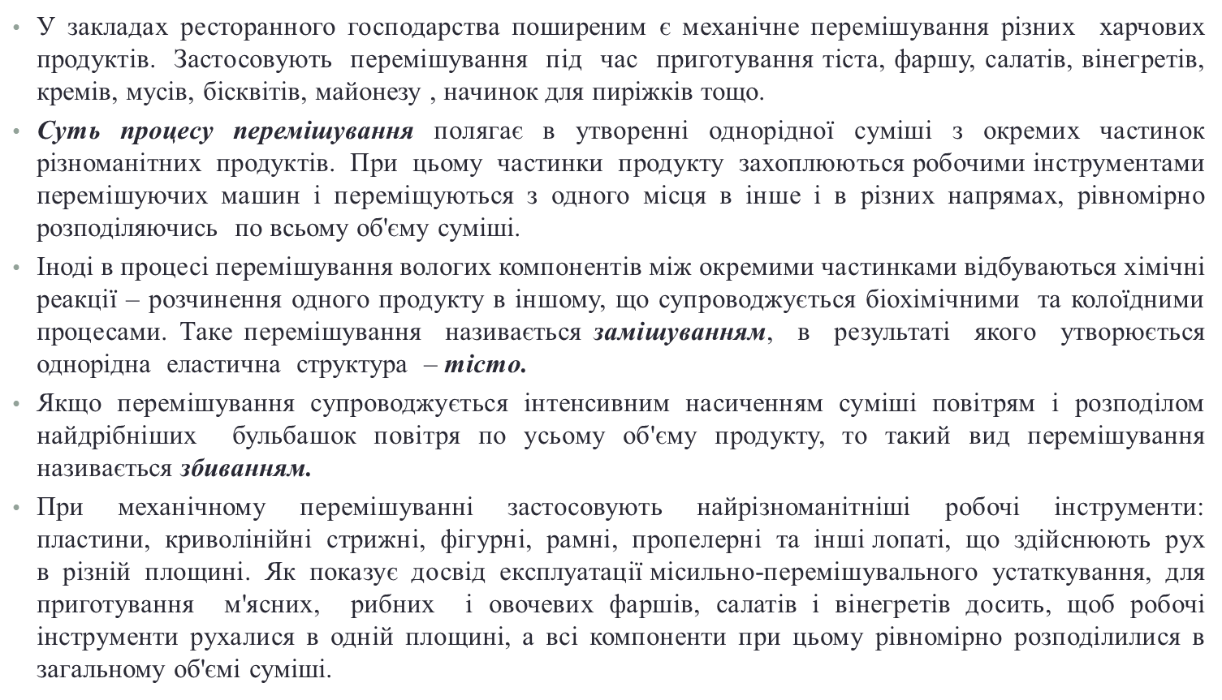

Slide 4
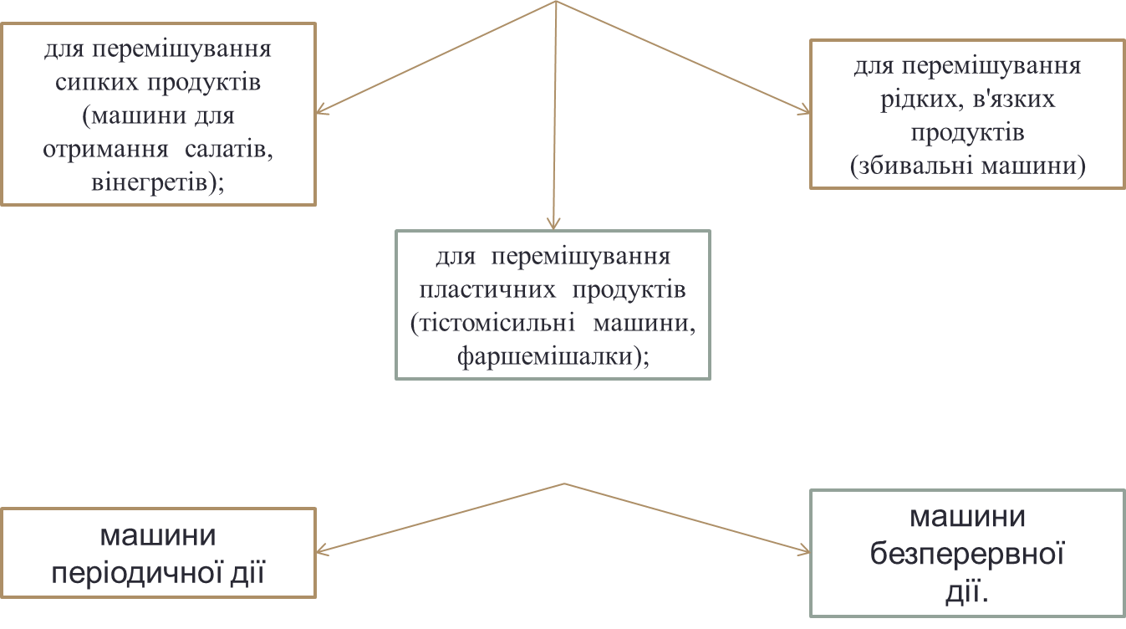

Slide 5
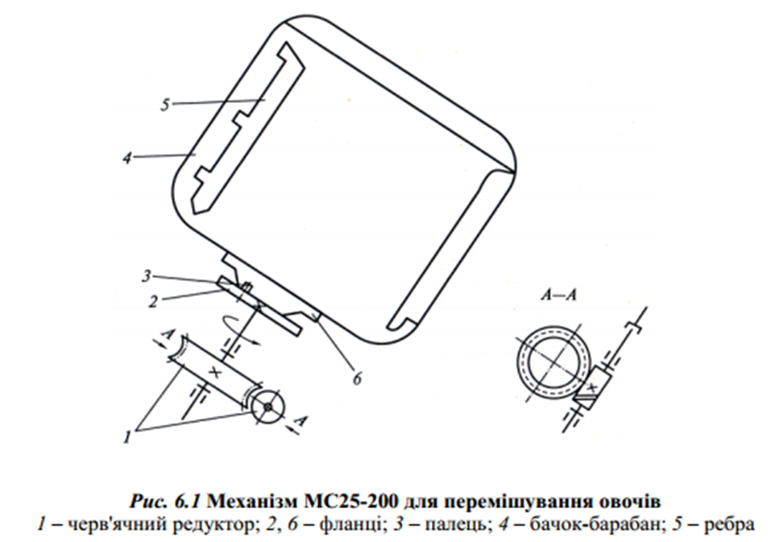
2. Машини і механізми для перемішування продуктів
Машини, що застосовуються у закладах ресторанного господарства для перемішування продуктів, можуть бути поділені на дві групи: лопатеві і барабанні. До лопатевих належать: фаршемішалки МС 8-150, МВП-II-1 та МС 4-7-8-20, до барабанних
– механізм МС 25-200 для перемішування компонентів під час приготування салатів і вінегретів. Форма лопатей може бути різноманітною – від простого прямокутника до дуже складних конфігурацій. Усі машини і механізми для перемішування є машинами періодичної дії. Пояснюється це їх універсальністю, а також здатністю забезпечити будь- яку продуктивність і будь-яку тривалість процесу обробки.

Slide 6
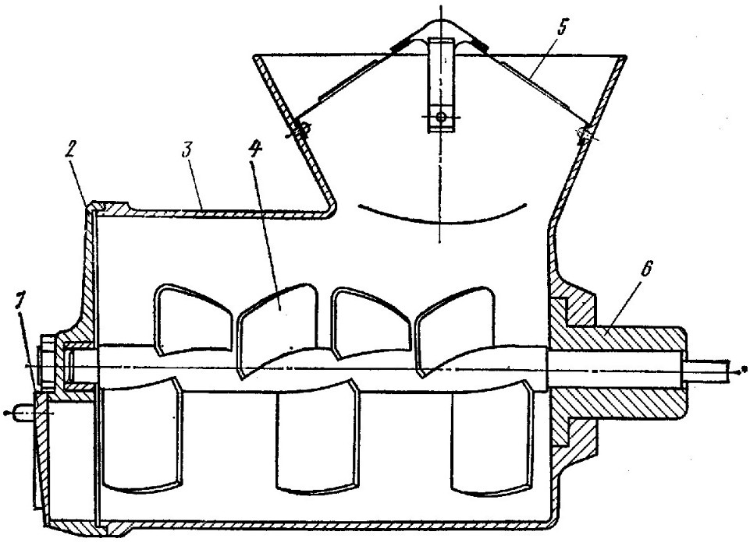
Фаршемішалка складається з робочої камери для обробки продукту і робочих органів. Робоча камера 3 виконана у вигляді нерухомого
пустотілого горизонтально розташованого циліндра.
У верхній частині робочої камери є отвір для
подачі продукту, завантажувальна
що підлягає обробці, і лійка. Зсередини до стінок
завантажувальної лійки прикріплена запобіжна хрестовина 5, що запобігає травмуванню рук
обслуговуючого персоналу. На одному торці
отвір
Фаршемішалка МС 8-150: 1 – заслонка; 2 – кришка; 3 – робоча камера; 4 – лопаті; 5 – запобіжна хрестовина; 6 – хвостовик
камери передбачено розвантажувальний
для готового продукту, який під час процесу перемішування щільно закривається кришкою 2 з рукояткою і заслонкою 1.
До іншого торця камери прикріплений хвостовик 6, за допомогою якого механізм приєднується до універсального приводу ПМ-1,1. Усередині робочої камери встановлений робочий вал з лопатями 4. Лопаті становлять собою плоскі прямокутні пластини, насаджені на вал під гострим кутом до осі обертання вала. Кількість рядів лопатей на валу різна – від трьох до п'яти. Розташування лопатей під гострим кутом до осі обертання сприяє рівномірному перемішуванню і просуванню маси вздовж осі вала.

Slide 7
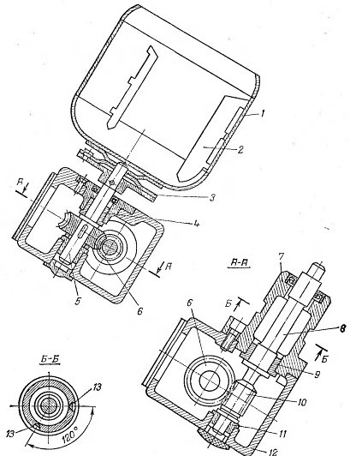
МС 25-200 для перемішування
Механізм
овочів для салатів
і вінегретів
складається з
і
редуктора й обертового
бачка-барабана 1
приводиться в дію універсальним приводом ПХ- 0,6. Усередині литого алюмінієвого корпусу редуктора 12 у втулках 9, 11 обертається черв'як 10, який передає обертання від вала універсального приводу черв'ячному колесу 6. На валу 5 штифтом закріплений фланець 3 з трьома
пальцями, приварений
на які надягається фланець, до дна бачка-барабана 1. Вал 5
черв'ячного колеса обертається у втулках 4; кінці валів, які виступають із корпусу, ущільнені манжетами. До торця корпусу 12 прикріплений хвостовик 7, яким механізм приєднується до
горловини приводу. На хвостовику є кільцева канавка 8, що попереджує осьове переміщення механізму під час вивантаження продукту. Для
Механізм МС25-200 для перемішування овочів для салатів і вінегретів: 1 – бачок-барабан; 2 – ребра; 3 – фланець; 4 – втулки; 5 – вал; 6 – колесо черв’ячне; 7 – хвостовик; 8 – кільцева канавка; 9, 11 – втулки;
10 – черв’як; 12 – корпус редуктора; 13 – отвори, в які входять кінці гвинтів
фіксації механізму в робочому положенні на
кільцевій канавці (Б – Б) висвердлені два отвори
13, в які входять кінці гвинтів. Бачок 1
виготовлений із неіржавіючої сталі і має
всередині ребра 2, що сприяють рівномірному перемішуванню продукту.

Slide 8
У закладах ресторанного господарства для замісу тіста широко використовуються тістомісильні машини періодичної дії. Застосування даних машин зумовлене їх універсальністю (швидкий перехід на вироблення інших виробів, точністю дозування компонентів можливістю регулювання тривалості процесу і можливістю його автоматизації.
Тістомісильна машина ТММ-1М призначена для замісу тіста різної консистенції. Складається машина зі станини 15, кожуха 5, фундаментної плити 1, електродвигуна 14, передавальних механізмів, місильного важеля 16 з лопаттю 17 і діжі 6 з пересувним візком 3. Візок забезпечений трьома поворотними колесами 2 і 18.
На фундаментній плиті лапами кріпиться черв'ячний редуктор, вал черв'яка якого телескопічно через шпонку з'єднаний з валом електродвигуна. Від вала черв'ячного колеса рух передається в двох напрямах.
На одному кінці вала на шліцах закріплена зірочка ланцюгової передачі, яка за допомогою втулочно-
роликового ланцюга передає обертання зірочці 13, що сидить на циліндричній шийці кривошипа 10. Кривошип спирається на нерухому вісь 11. Інший кінець вала черв'ячного колеса через проміжний валик передає рух другому черв'ячному редуктору, змонтованому на фундаментній плиті. Обертання діжі 6 від другого черв'ячного редуктора здійснюється диском 4 з квадратним отвором у центрі, до якого входить квадратний виступ, що знаходиться на цапфі діжі. Виступ цапфи входить в отвір диска під дією зусилля пружини 20. При накочуванні і відкочуванні діжі квадрат цапфи підіймається педаллю 16. Рух місильного важеля 16 від кривошипа 10 передається крізь сферичний самоустановлювальний кульковий підшипник 6. Внутрішня обойма підшипника напресована на кінець короткого плеча місильного важеля, а зовнішня обойма знаходиться в отворі кривошипа 10. Місильний важіль розділений сферичним потовщенням на два плеча: коротке пряме і довге, зігнуте під кутом 118º.
Плечі місильного важеля при русі описують конуси. Вершини обох конусів знаходяться в точці опори важеля. Точкою опори або центром обертання є шарнір, що складається з вилки з циліндричним хвостовиком й осі. Осьові зусилля, що виникають при замісі тіста, сприймаються вилкою і передаються корпусу через два кулькових упорних підшипника. Вилка фіксується гайкою, нагвинченою на різьбову частину хвостовика. Для кращого перемішування тіста вісь обертання лопаті зміщена щодо осі обертання діжі.

Slide 9
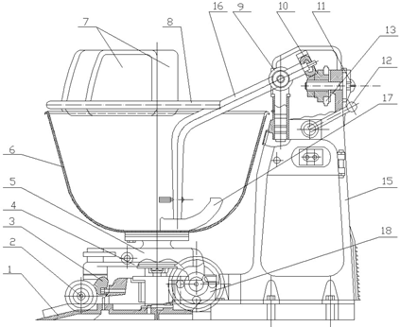
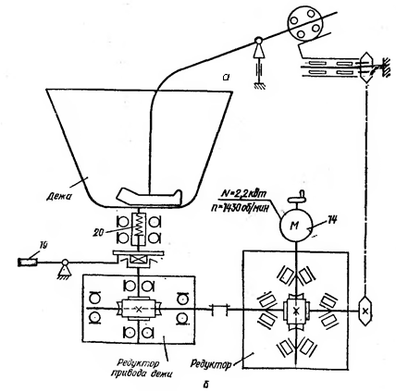
Тістомісильна машина ТММ-1М: а – вигляд загальний; б – схема кінематична; 1 – плита фундаментна; 2, 18 – колеса поворотні; 3 – візок пересувний; 4 – диск; 5 – кожух; 6 – діжа; 7 – щити огороджувальні; 8 – важіль; 9 – підшипник кульковий; 10 – циліндрична шийка кривошипа; 11 – вісь нерухома; 12 – рукоятка; 13 – зірочка; 14 – електродвигун; 15 – станина; 16 – важіль місильний; 17 – лопать; 19 – педаль; 20 – пружина

Slide 10
Тістомісильна машина ТММ-60 М призначена для замісу тіста різної консистенції, у тому числі й крутого тіста для пельменів. Вона складається з корпусу 1, місильного важеля 6 з головкою 7, знімної діжі 5 і приводу. Корпус становить собою зварну раму, закриту знімними металевими кришками. Обертання діжі 5 із диском 4 і рух місильного важеля 6 здійснюється від електродвигуна 2 через клинопасову передачу 9 і одноступінчасті черв'ячні редуктори 3, 10 з міжосьовою відстанню 80 мм і передавальним числом 40. Черв'ячний редуктор 10 приводу місильного важеля кріпиться болтами 11 до рами машини нерухомо. На кінці тихохідного вала редуктора встановлений кривошип 18, з'єднаний пальцем з шатуном 17, який у свою чергу з'єднаний пальцем з вилкою повзуна 16. У нижній і верхній головках шатуна встановлені підшипники. Повзун 16 переміщується у втулці 13, запресованій у корпусі. Жорсткість положення повзуна 16 забезпечується запресованим у корпус 8 напрямним пальцем 14, за яким переміщується важіль 15, з'єднаний з повзуном за допомогою штифта.
Місильна головка 7 призначена для фіксації робочого і неробочого положення місильного важеля 6. Вона складається з корпусу 24, в якому розташовані: вісь 19 місильного важеля 6, ексцентрик 23 із контргайкою 22 для регулювання проміжку між місильним важелем і діжею 5, фіксатора з пружиною 20 і важеля перемикання 21. Для регулювання необхідно звільнити контргайку 22, потім повернути викруткою ексцентрик 23 та встановити необхідний проміжок між дном, стінкою діжі і місильний важелем, після чого слід затягнути контргайку 22.
Повзун 16 місильного механізму вставлений верхнім кінцем у хвостовик корпусу місильної головки і закріплений там за допомогою штифта 25. Шарнірний замок фіксує місильний важіль у двох положеннях: нижньому I (робочому) і верхньому II (неробочому). Звільнення фіксатора в обох положеннях місильного важеля здійснюється поворотом важеля перемикання 21. Фіксація місильного важеля в тому чи іншому положенні здійснюється пружиною 20. При встановленні діжі на диск приводу необхідно місильний важіль 6 підняти у верхнє положення, для цього потрібно однією рукою натиснути на важіль 21, а другою рукою повернути місильний важіль вгору до упору. Важіль 21 можна опустити після початку повороту місильного важеля. Місильний важіль у верхньому положенні фіксується пружиною 20. Діжа встановлюється кільцем на поворотний диск і повертається проти годинникової стрілки до входу штифтів кільця діжі в похилі пази диска до упору. Після встановлення діжі місильний важіль переводиться в робоче положення I.

Slide 11
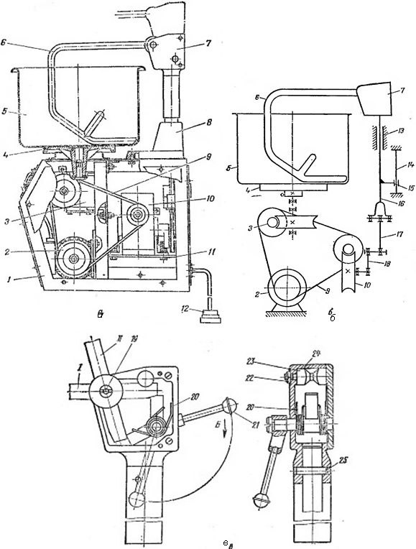
Тістомісильна машина ТММ-60М: а
– вигляд загальний; б – схема кінематична; в – головка місильна; 1
– корпус; 2 – електродвигун; 3, 10 – редуктори одноступінчасті черв’ячні; 4 – диск; 5 – діжа; 6 – важіль місильний; 7 – головка місильного важеля; 8 – корпус; 9 – передача клинопасова; 11 – болти; 12 – рознімач штепсельний; 13 – втулка; 14 – палець напрямний; 15 – важіль; 16 – повзун; 17 – шатун; 18 – кривошип; 19 – вісь місильного важеля; 20 – пружина фіксатора; 21
– важіль перемикання; 22 – контргайка; 23 – ексцентрик; 24 – корпус; 25 – штифт

Slide 12
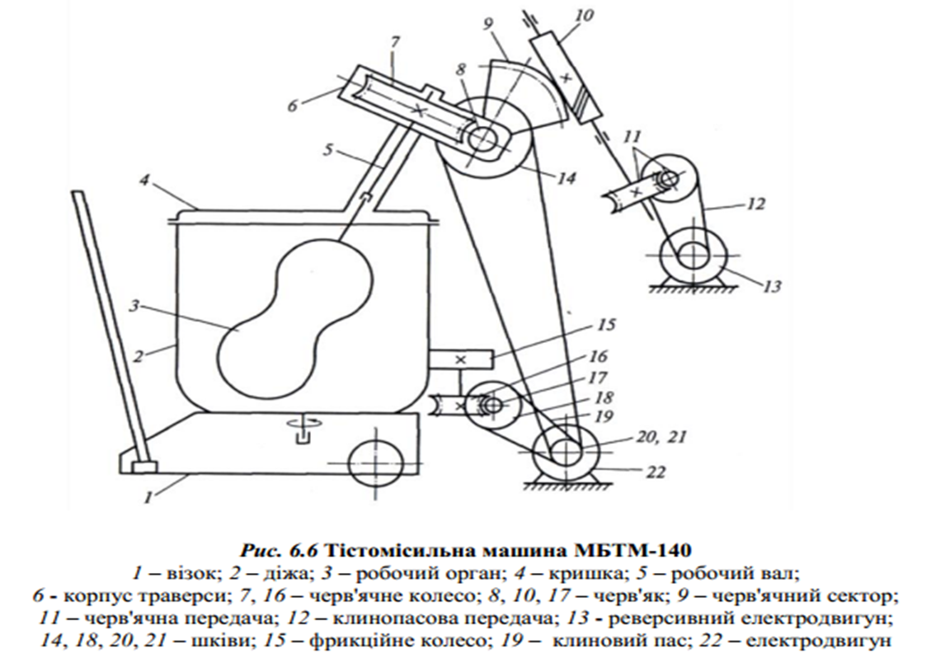

Slide 13
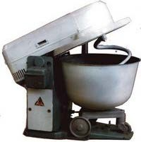
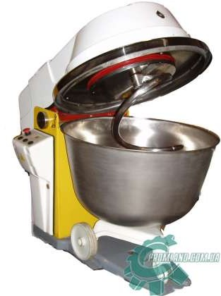
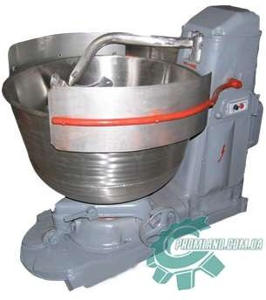
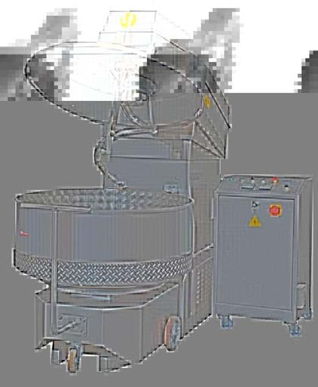
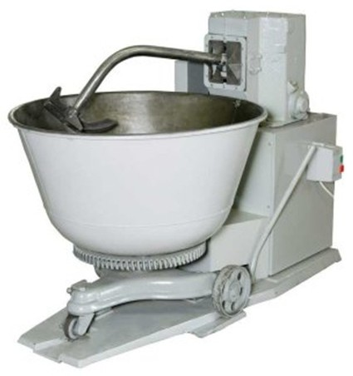
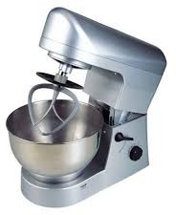

Slide 14
Збивальні машини застосовуються в кондитерських цехах закладів ресторанного господарства для збивання вершків, яєць, кремів та інших продуктів.
Технологічний процес збивання можна поділити на три операції: – рівномірний розподіл
компонентів у загальному обсязі; – розчинення окремих продуктів з утворенням однорідної маси; – насичення суміші повітрям.
Насичення рідкої суміші повітрям здійснюється головним чином за рахунок складного руху збивачів, що мають сильно розвинену поверхню і обтічну форму.
Тривалість збивання залежить від технологічних вимог до готового продукту, а також від конструктивних і кінематичних параметрів збивача. Момент завершення процесу визначається органолептично або за настання стабілізації потрібної потужності електродвигуна. Різні кондитерські суміші – напівфабрикати – мають становити собою стійкі дрібнодисперсні піни, які характеризуються щільністю суміші та її в'язкістю.
При цьому необхідно зазначити, що щільність суміші та її в’язкість для одних і тих же напівфабрикатів або готових збитих продуктів можуть значно відрізнятися. Це пояснюється головним чином тим, що фізико-механічні властивості вихідної сировини також значно
відрізняються. Тому якість збитої суміші тим вище, чим більше насиченість її повітрям.
Машини з вертикальним розташуванням робочого вала мають низку переваг порівняно з машинами, які мають горизонтальне розташування вала. Переваги таких машин полягають у такому: наявність змінних бачків різної ємності спрощує обслуговування, з’являється можливість їх швидкої заміни та можливість регулювати швидкість і взаємозамінювати збивачі різної конструкції.
Машини з вертикальним розташуванням робочого вала поділяються на дві великі групи: машини з обертанням збивача навколо нерухомої осі і машини з планетарним обертанням збивача. Машини з планетарним обертанням збивача здійснюють одночасне обертання навколо осі бачка і навколо власної осі. При цьому збивачі можуть мати дві і більше швидкості обертання (машини з коробками швидкостей) або безступінчасте регулювання швидкості в широкому діапазоні (машини з варіаторами швидкостей).

Slide 15
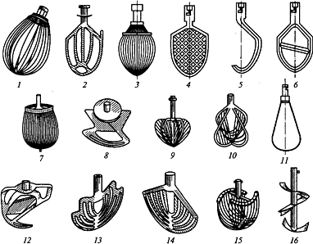
Збивачі для приготування кондитерських сумішей до збивальних машин з вертикальною віссю обертання: 1, 3, 7, 9, 11, 15 – збивачі у вигляді віночків, які складаються з прутків; 2,
4, 13, 14 – збивачі плоскорешітчасті; 5 – збивач крюкоподібний; 6 – збивач рамний; 8, 10, 12 – збивачі здвоєні та фігурні

Slide 16
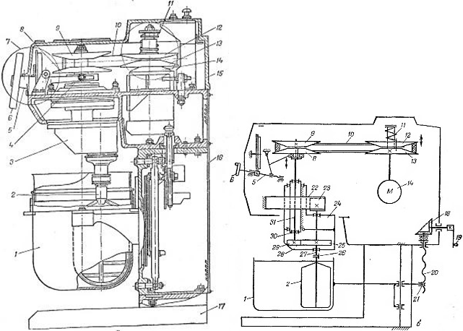
Машина МВ-35: а – вигляд загальний; б – схема кінематична; 1 – бачок; 2 – збивач; 3 – головка; 4
– сухарі; 5 – гвинт ходовий; 6 – маховик; 7 – механізм регулювання швидкості обертання робочого
органа; 8 – напівшків нижній ведений; 9 – напівшків верхній ведений; 10 – пас; 11 – пружина; 12 – напівшків верхній провідний; 13 – напівшків нижній повідний; 14 – електродвигун; 15 – головка; 16 – станина; 17 – основа; 18 – конічна зубчаста передача; 19 – рукоятка; 20 – ходовий гвинт; 21 – гайка; 22
– сонячне колесо; 23 – сателіт; 24 – водило; 25 – зубчасте колесо; 26 – гільза; 27 – вал; 28 – кришка алюмінієва; 29 – шестерня; 30 – підшипник; 31 – вал

Slide 17
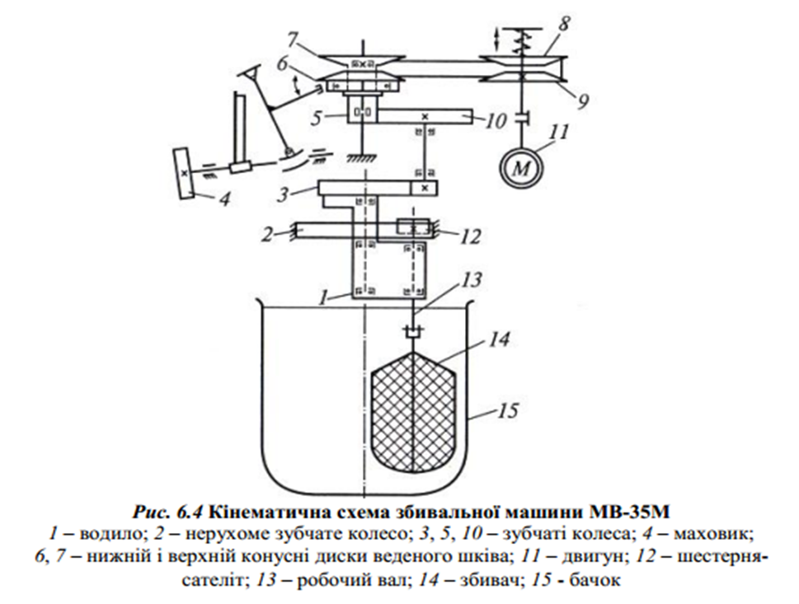

Slide 18
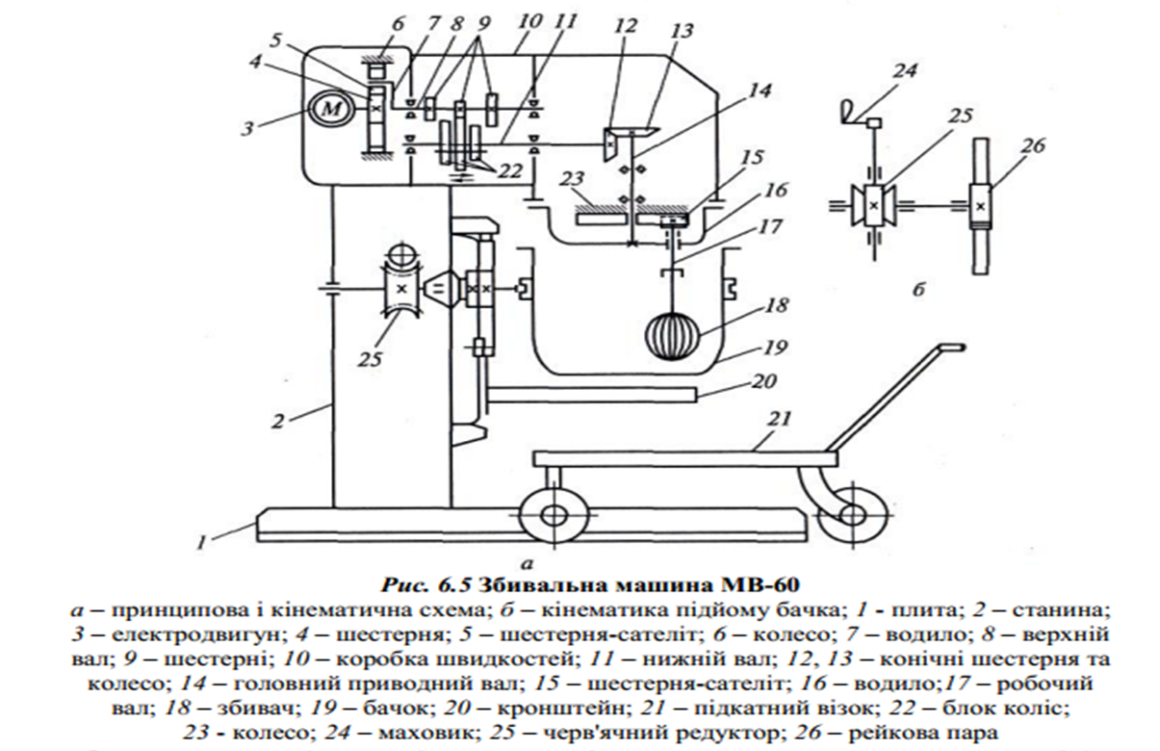

Slide 19
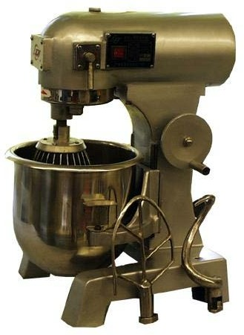
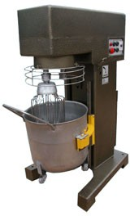
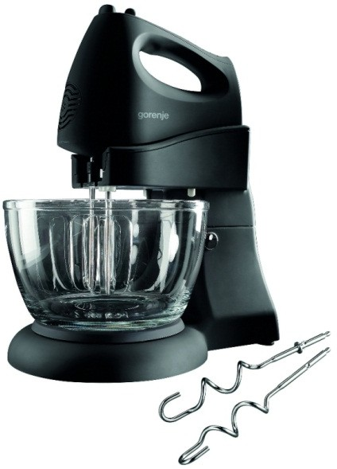

Slide 20
ДЯКУЮ ЗА УВАГУ

